Slide 1
Урок-практикум по окружающему миру во 2 классе Тема: «Как измеряют температуру?». «Что такое погода?»
Разработала: Серёгина Татьяна Викторовна учитель начальных классов
ГБОУ Школа № 2086
Г. Москва, 2016 .

Slide 2
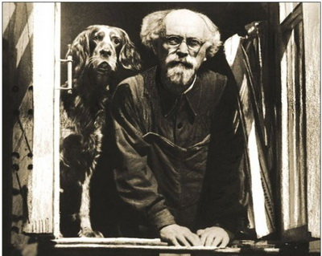
М.М. Пришвин с собакой Жалькой

Slide 3
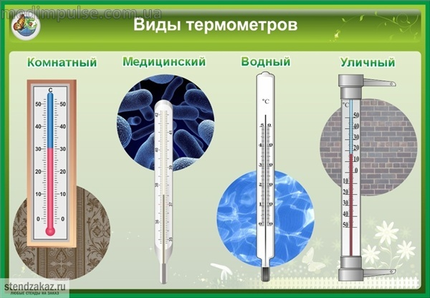

Slide 4
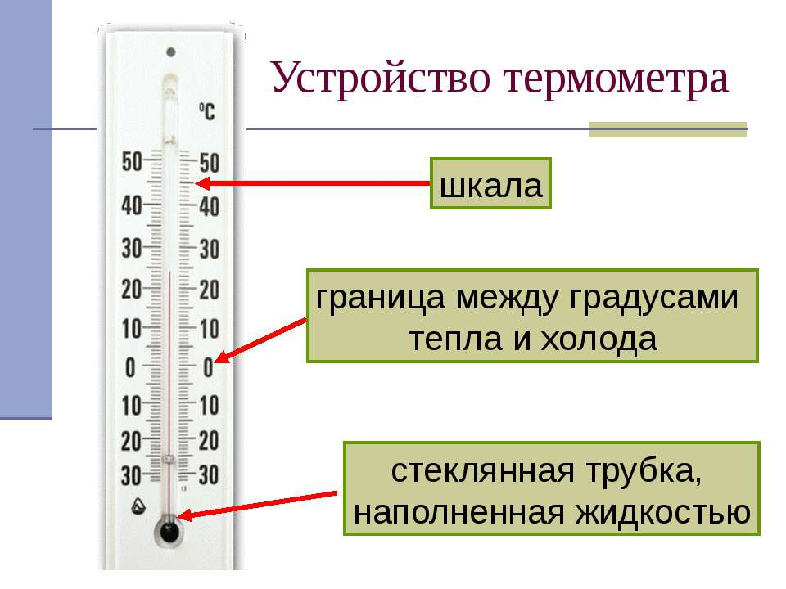

Slide 5
